Slide 1
Отчет о проведении конкурсного задания № 3: проведение в муниципальном образовании город Торжок акции «Вместе с папами»,
направленной на активизацию роли отцов в воспитании детей

Slide 2
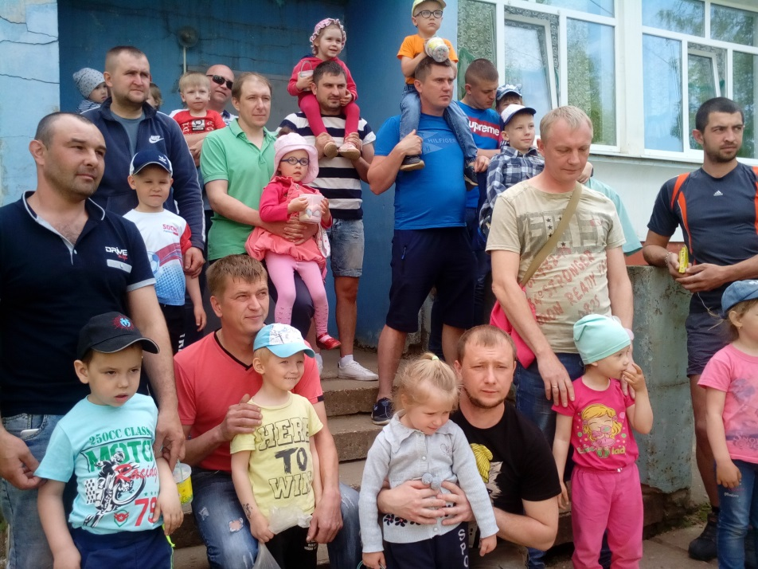
Все мы в детстве любили проводить время с отцом – играть в спортивные игры, собирать грибы, читать увлекательные книги. Для каждого из нас отец – это защитник, кормилец, наставник. Роль отца в семье неоценима, а время, проведенное с папой – бесценно.
Цель – пропаганда ответственного отцовства, укрепление традиций семейных династий, активизации роли отцов в воспитании детей, гармонизация детско-родительских взаимоотношений, эмоциональное сближение папы и ребенка через совместную игровую деятельность.

Slide 3
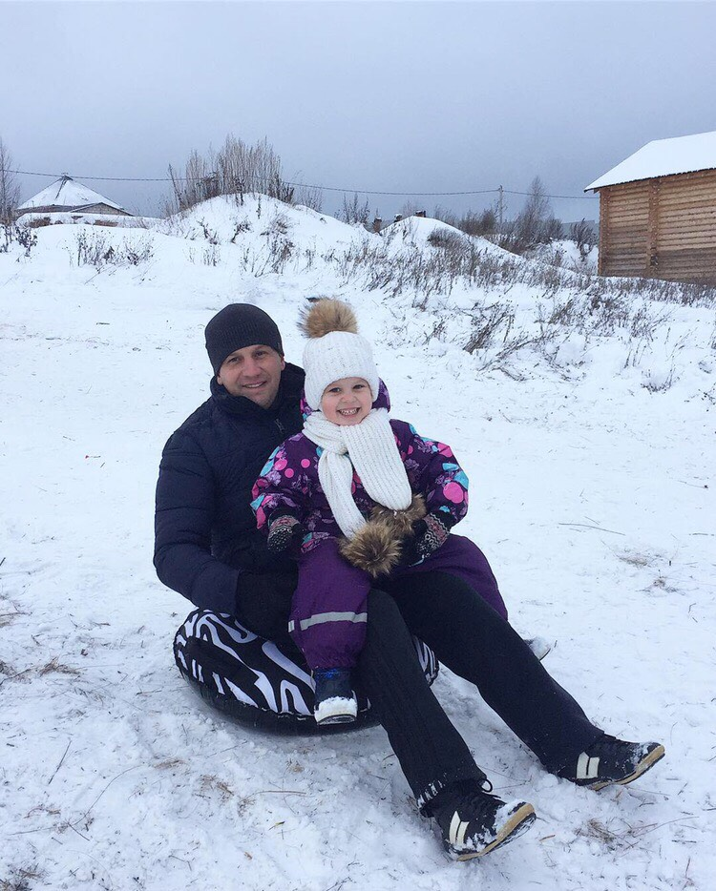
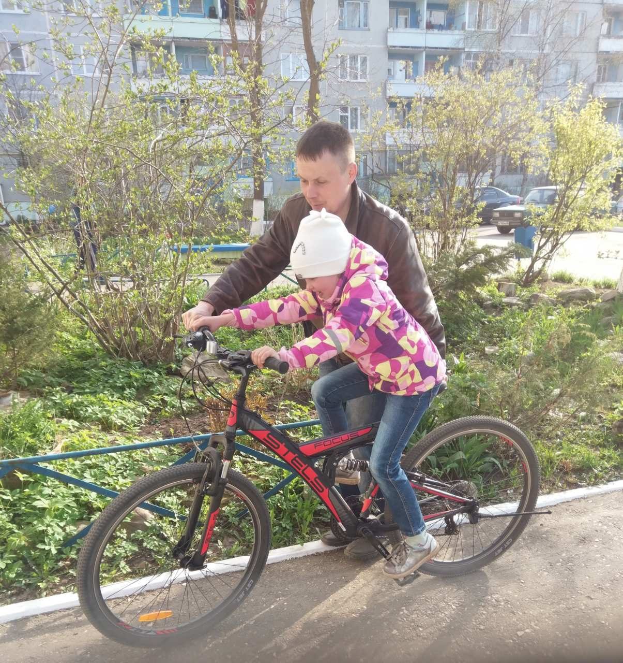
Башню строим вместе с папой Познаем велосипед Пылесосим и готовим, Когда мамы дома нет
Как весело с папой На санках кататься. Никто не умеет Так громко смеяться.

Slide 4
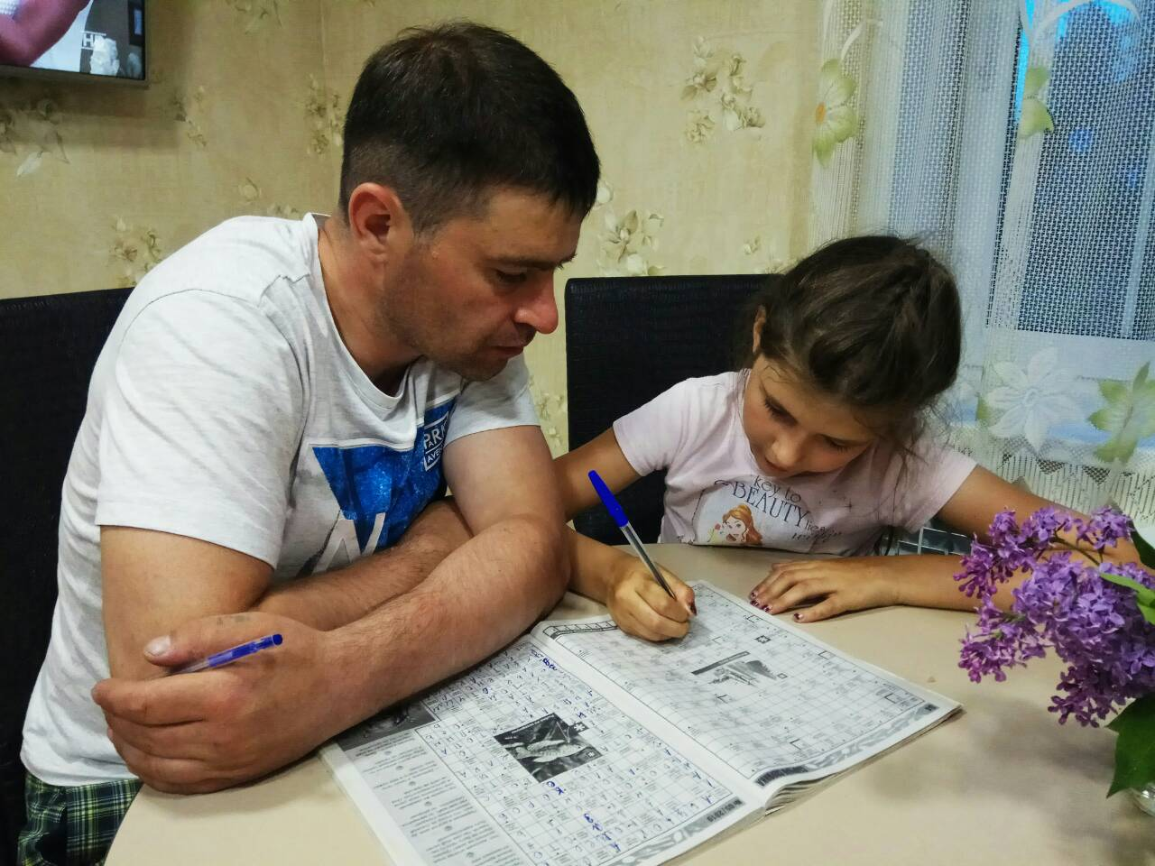
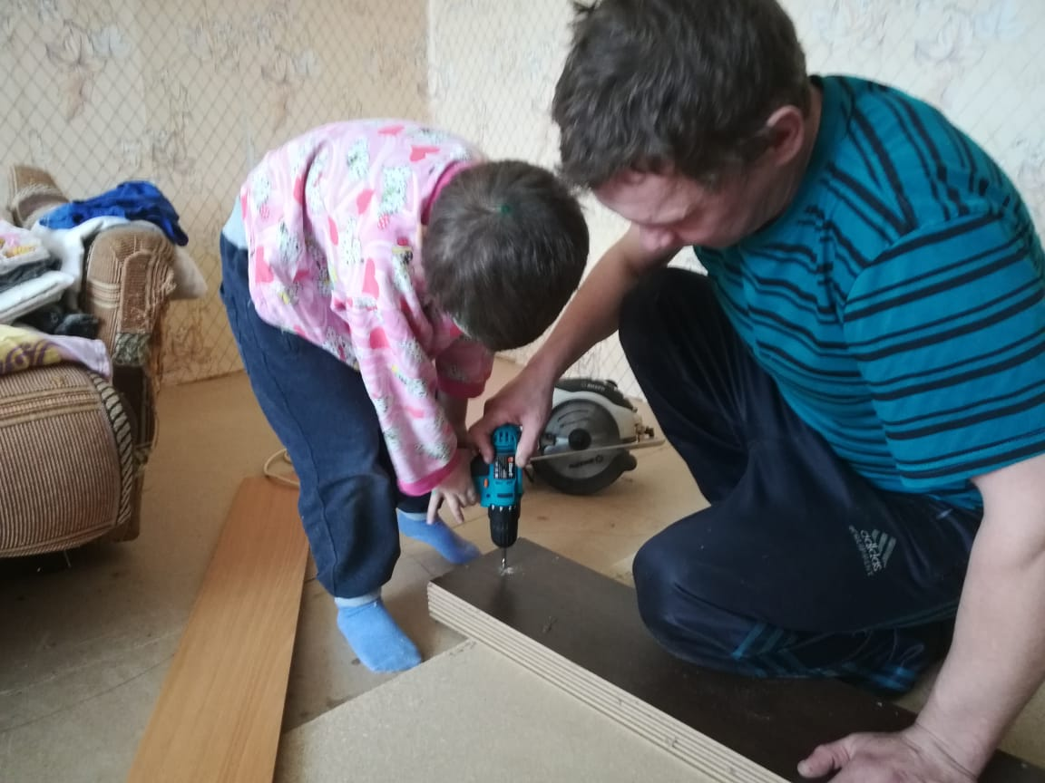
У кого отец – учитель, У кого отец – строитель, А мой папа, а мой папа – Превосходный починитель.
Мой папа веселый, Но строгий и честный. С ним книжки читать И кроссворды гадать
мне всегда интересно!

Slide 5
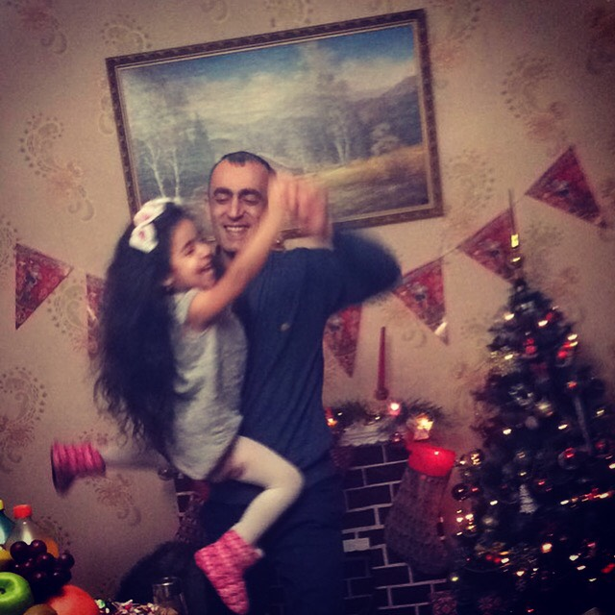
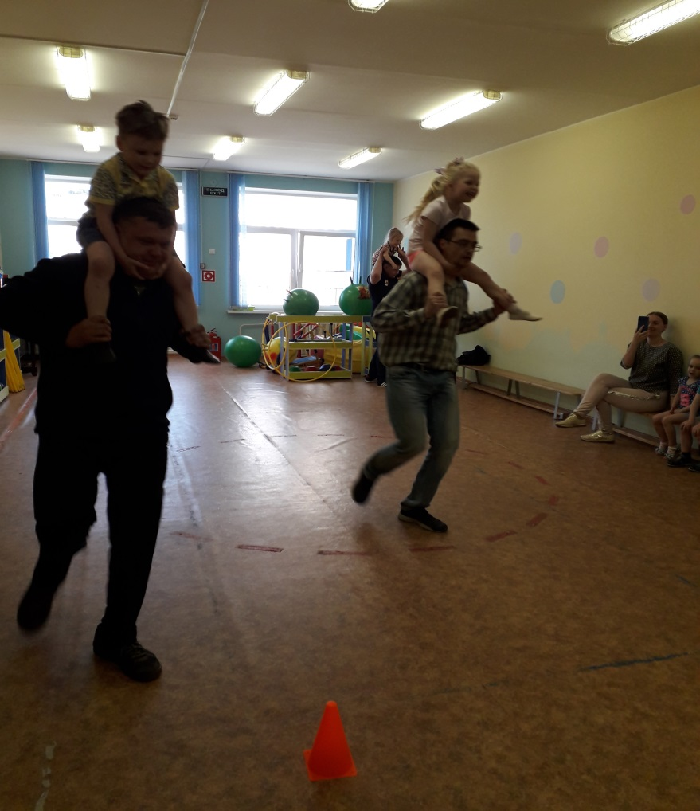
Я могу на папе День и ночь кататься. Плохо, что на папе Не за что хвататься. Обхватишь его сзади — Он кричит: — Не видно! — А за волосы — больно, А за уши — обидно!
Мой папа шалун, Озорник и проказник. С ним каждый мой день Превращается в праздник.

Slide 6
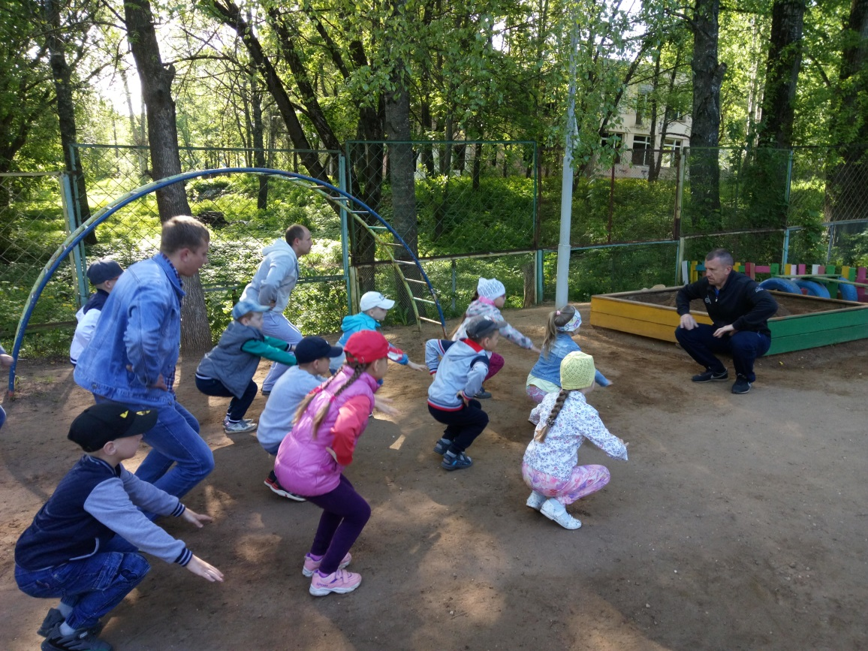
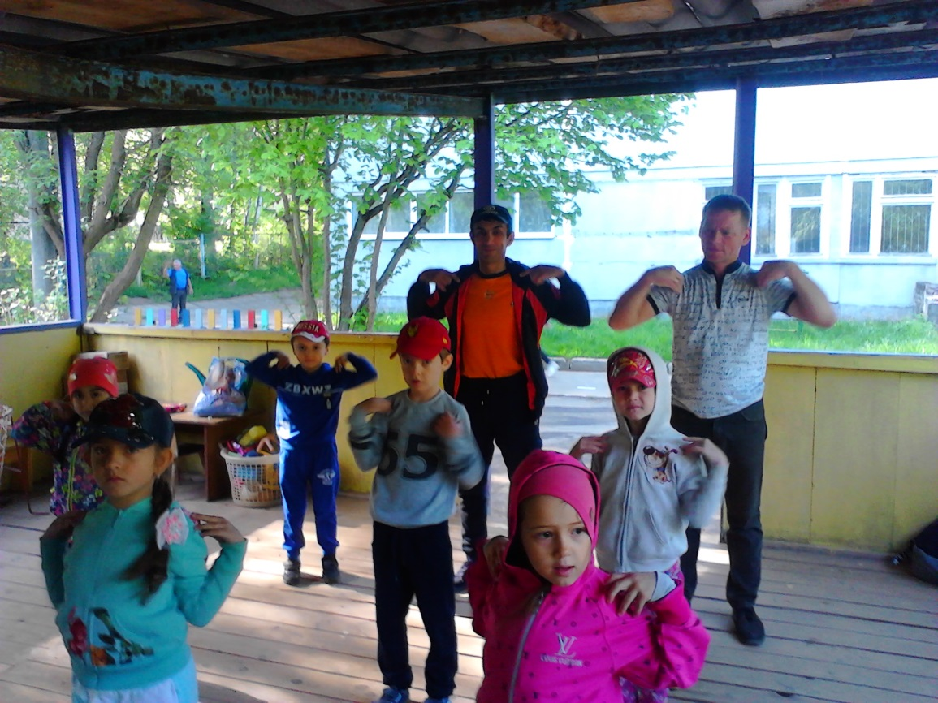
С папой делаю зарядку Каждый день я по утрам,
А потом ем кашу сладко И беру добавку сам.

Slide 7
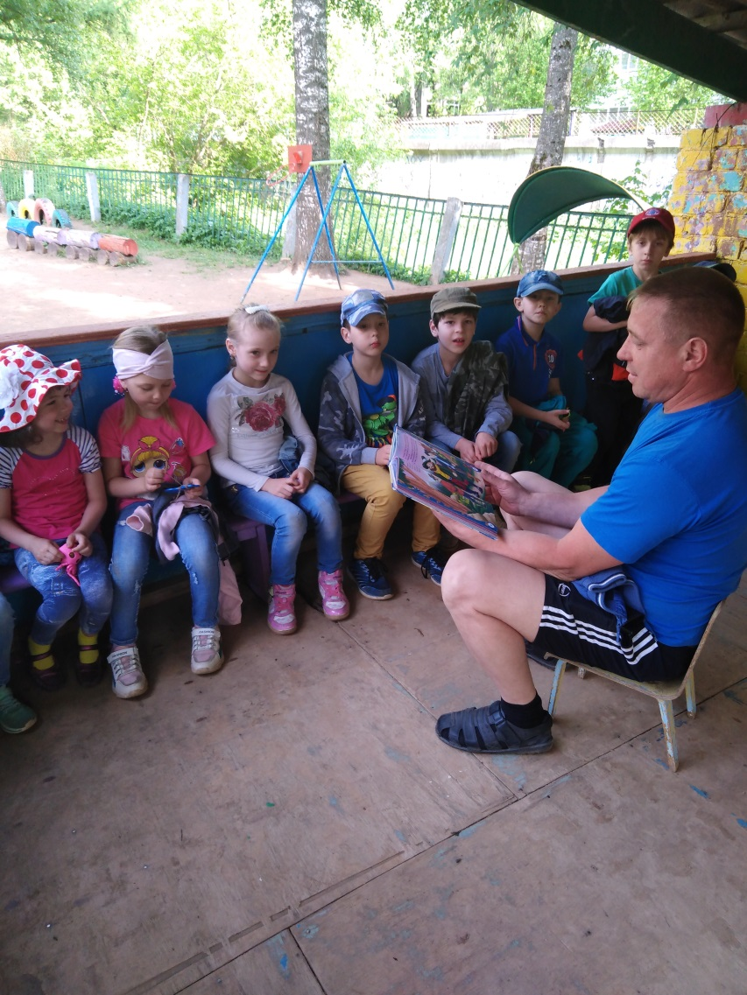
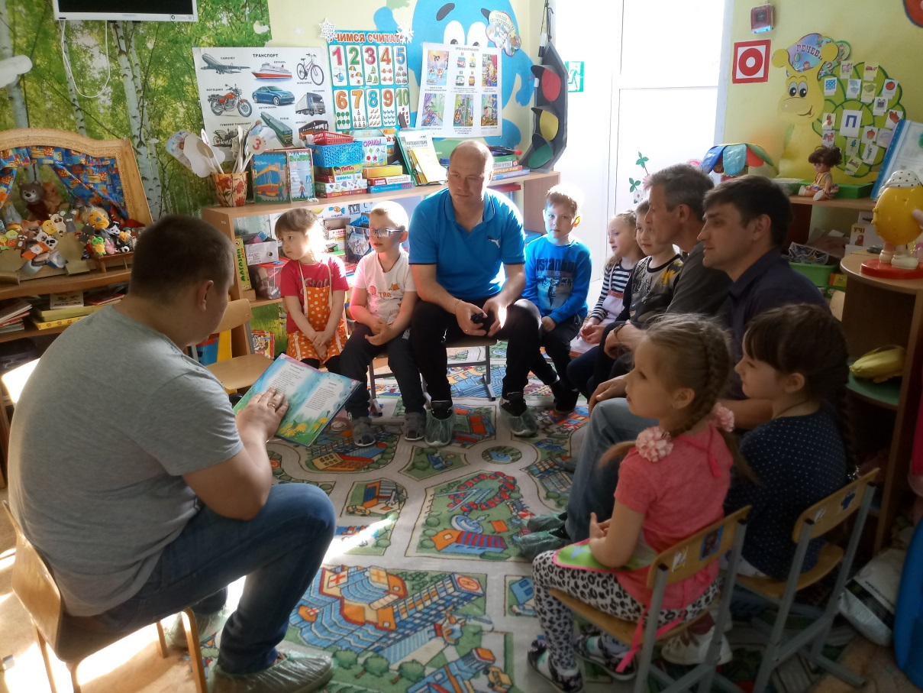
Стемнело за окошком
И дождик начал капать.
А мы читали книжку
С моим любимым папой.

Slide 8
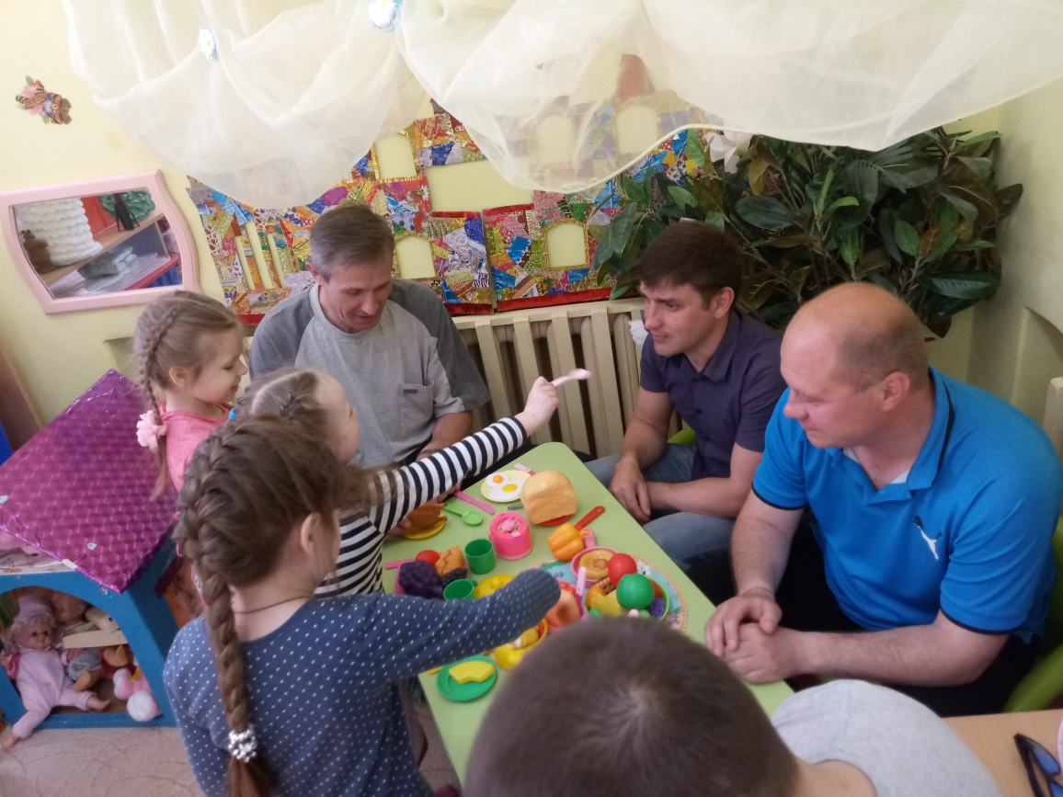
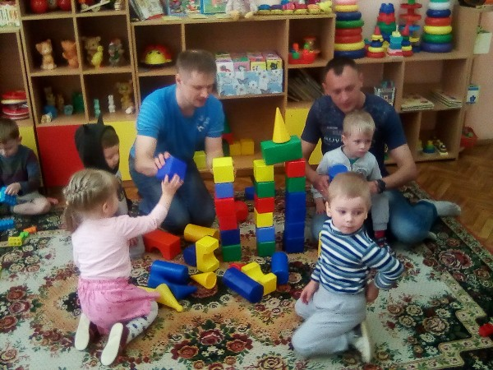
Мы с моим папой - друзья неразлучные, Многое делаем с папой вдвоем.
Вместе когда - не бывает нам скучно, Да и соседям скучать не даем.

Slide 9
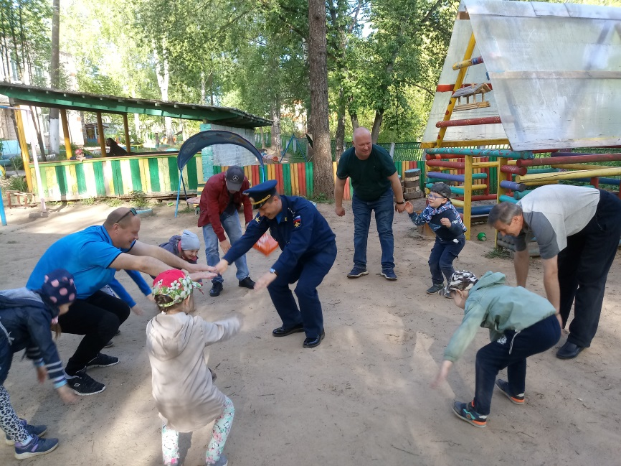
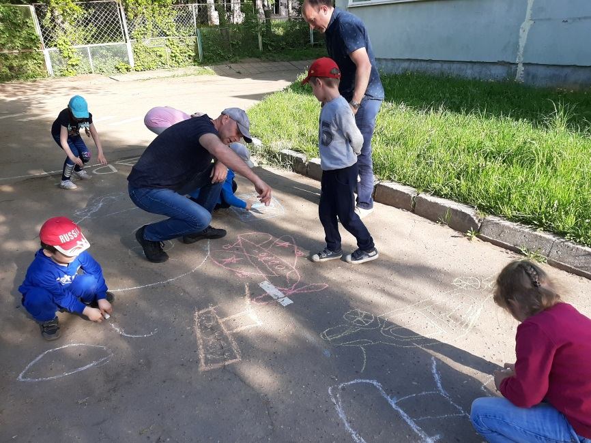
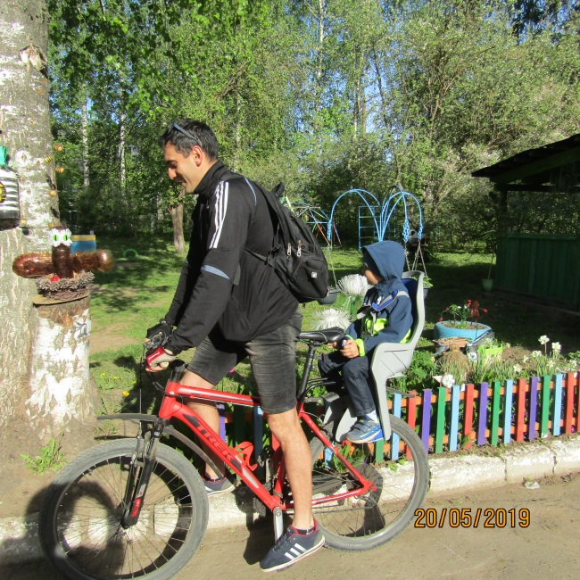
Времени много проводим мы вместе,
С папой вдвоем не бывает нам скучно.
Ведь у меня самый лучший на свете
Папа. И друг на земле самый лучший.

